Slide 1


SISTEM PENAMAAN
Fakultas Teknologi Informasi Prodi Ilmu Komputer
Dosen Pengampu
MARDIANTO,S.Kom.,M.Cs

Slide 2
Names, Identifiers, And Addresses
Fakultas Teknologi Informasi Prodi Ilmu Komputer
nama dalam SISTER adalah sebuah deretean karakter yang digunakan untuk mewakili sebuah entitas.
Untuk memanfaatkan entitas-entitas dalam SISTER pengguna perlu mengakses entitas-entitas tersebut melalui sesuatu yang disebut access point, address, atau alamat.
Alamat cukup nyaman untuk digunakan sebagai nama mewakili sebuah entitas tetapi seringkali tidak cukup bersahabat dengan manusia (sulit dibaca dan diingat) dan tidak fleksibel.

Slide 3
Forwarding Pointers
sebuah entitas berpindah lokasi dan mendapatkan alamat baru maka entitas tersebut meninggalkan informasi mengenai lokasi barunya.
dilokasi lamanya entitas lain yang mencarinya dapat menelusuri jejak perpindahan dan berkomunikasi dengan entitas tersebut

Slide 4
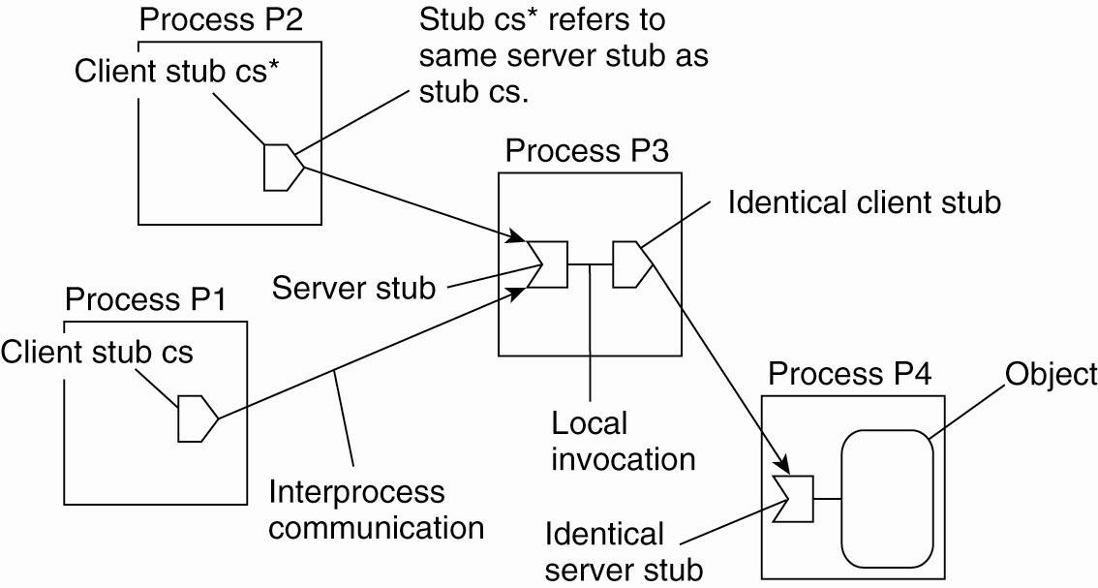
Prinsip dasar Forwarding Pointer
Fakultas Teknologi Informasi Prodi Ilmu Komputer

Slide 5
Home-based Approach
home-based yaitu sebuah teknik resolving sehingga sebuah entitas bergerak memiliki entitas agen dengan sebuah alamat tetap yang menjadi 'alamat rumah‘
Ketika entitas tersebut bergerak ke lokasi lain entitas tersebut akan mendapatkan alamat baru yang kemudian didaftarkan entitas agen yang berada di 'alamat rumah'.
Ketika sebuah pesan dikirimkan untuk entitas bergerak tersebut tujuan dari pesan adalah 'alamat rumah'. Entitas agen di alamat rumah akan menyampaikan pesan tersebut ke lokasi baru dari entitas bergerak berdasarkan alamat baru yang didaftarkan entitas tersebut.
Entitas agen juga akan memberitahu pengirim pesan alamat baru dari entitas bergerak tersebut sehingga komunikasi berikutnya terjadi antara pengirim dengan entitas bergerak di lokasi barunya.

Slide 6
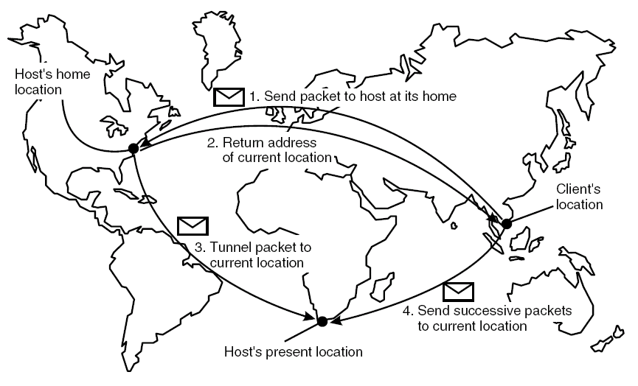
Prinsip Mobile IP
Fakultas Teknologi Informasi Prodi Ilmu Komputer
Home-based Approach

Slide 7
Hierarchical Search Tree
jaringan dibagi-bagi menjadi beberapa bagian yang dikenal sebagai domain.
Sebuah domain yang berada di bawah/dalam sebuah domain lain dikenal sebagai sub-domain.
Domain yang berada pada posisi paling bawah dan tidak memiliki sub-domain lagi dikenal sebagai leaf-domain.
Setiap domain D memiliki simpul direktori, dir(D), yang menyimpan informasi lokasi setiap entitas dalam domain tersebut.

Slide 8
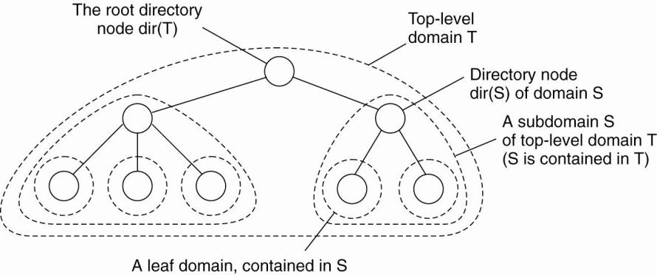
Hirarki organisasi dari layanan lokasi di dalam domain
Fakultas Teknologi Informasi Prodi Ilmu Komputer

Slide 9
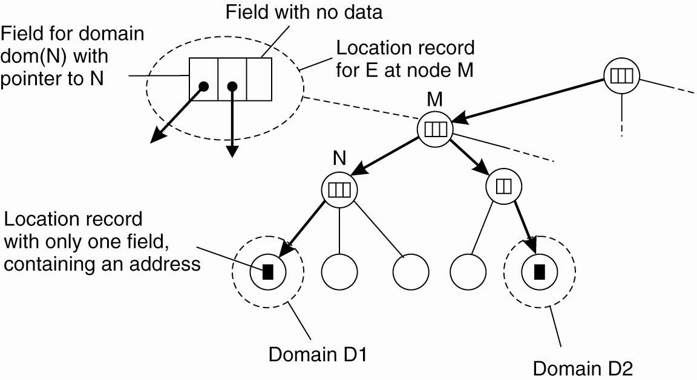
Fakultas Teknologi Informasi Prodi Ilmu Komputer
Contoh penyimpanan informasi dari tiap entitas yang
memiliki 2 alamat pada cabang yang berbeda

Slide 10
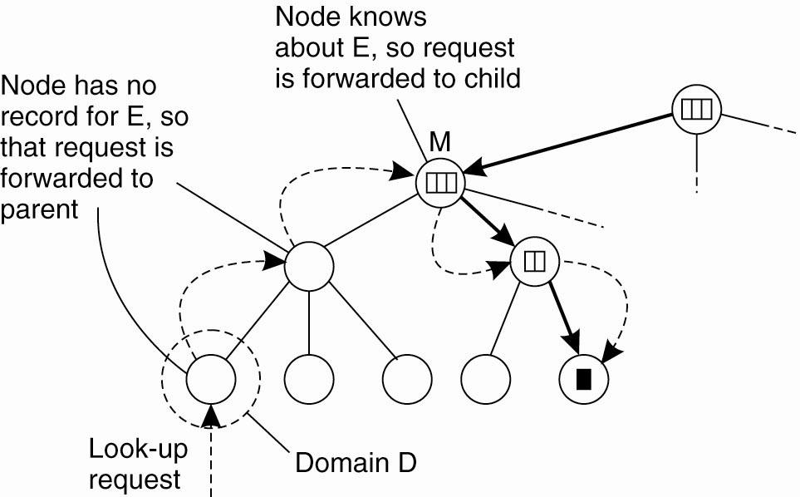
MEMANDANG SUATU LOKASI DI DALAM LAYANAN LOKASI

Slide 11
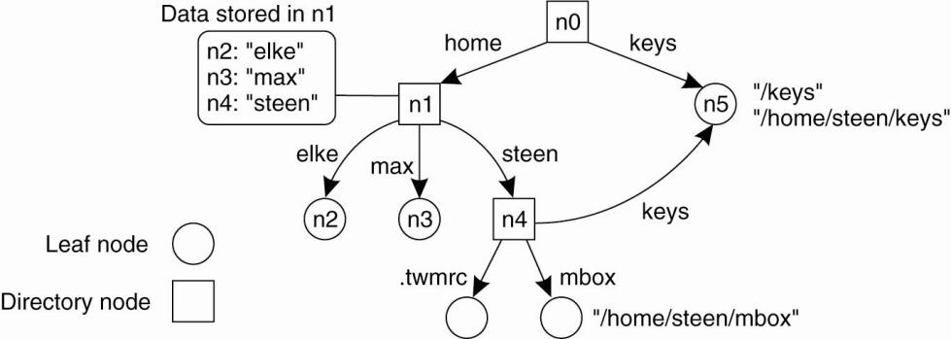
Grafik penamaan yang umum dengan satu root node

Slide 12
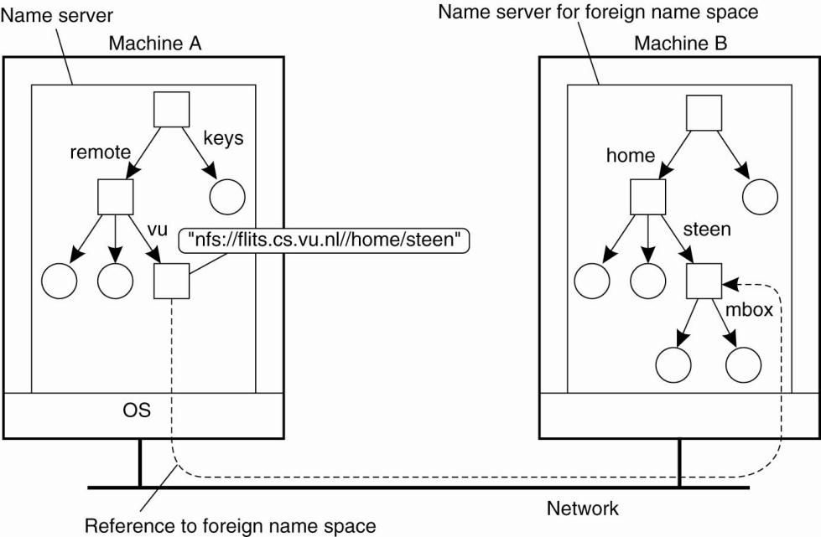
penggunaan remote name spaces melalui akses terhadap protokol secara spesifik
Fakultas Teknologi Informasi Prodi Ilmu Komputer

Slide 13
Distribusi Name Space
Fakultas Teknologi Informasi Prodi Ilmu Komputer
lapisan global yang terdiri dari simpul root dan anak-anaknya yanmerepresentasikan organisasi atau sekumpulan organisasi dan isinyjarang berubah,
lapisan administrasional yang dibentuk oleh sekumpulan simpul direktori yang diatur dalam sebuah organisasi (berada dalam organisasi yang sama) seperti: simpul yang menggambarkan sebuah departemen dalam sebuah organisasi,
lapisan manajerial merupakan lapisan terakhir yang berisi simpul-simpul yang sering berubah. Biasanya berisi simpul-simpul ini merepresentasikan komputer-komputer dalam sebuah LAN atau file-file biner dan pustaka yang dibagi pemakaian dalam jaringan.

Slide 14
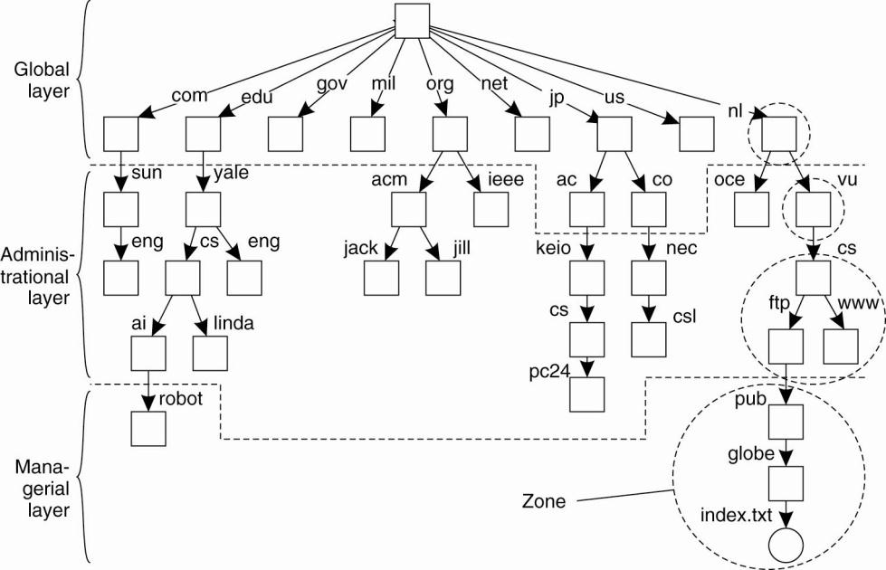
Architectures Client-Server
Fakultas Teknologi Informasi Prodi Ilmu Komputer

Slide 15
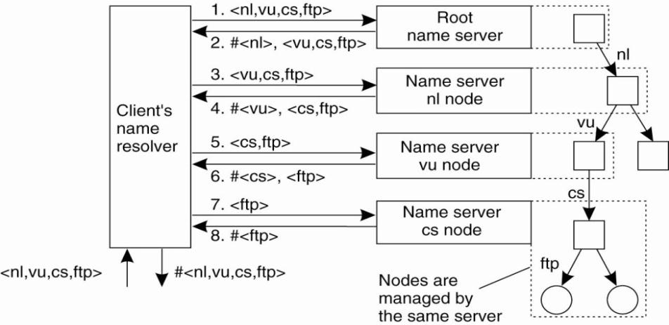
Implementasi Name Resolution
Fakultas Teknologi Informasi Prodi Ilmu Komputer
Iterative name resolution

Slide 16
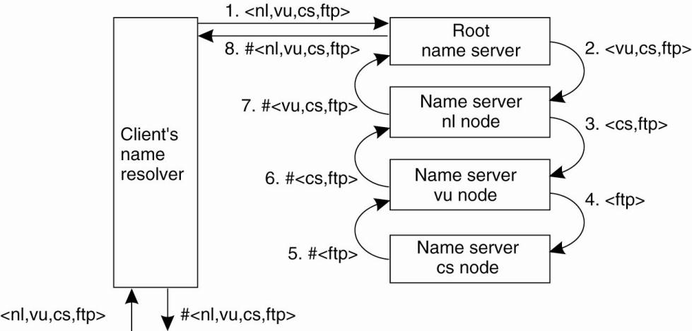
Fakultas Teknologi Informasi Prodi Ilmu Komputer
Recursive name resolution

